Slide 1

Projet SmartPatate
DARDY Benjamin – MEYER Primin – ACKER Clément
1
Novembre 2016

Slide 2
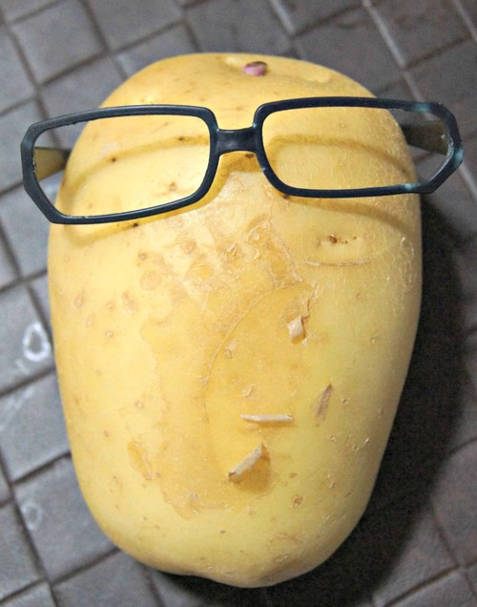
SOMMAIRE SmartPatate
Présentation des résultats des expériences
Présentation du prototype
Bilan de ce projet
2

Slide 3
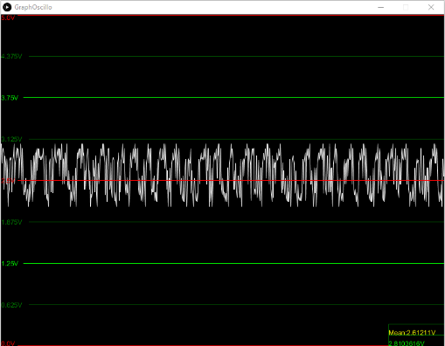
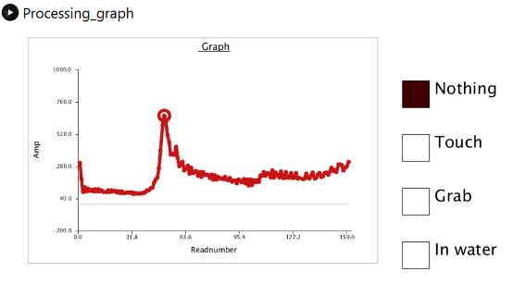
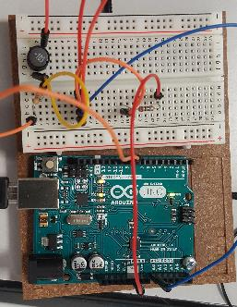
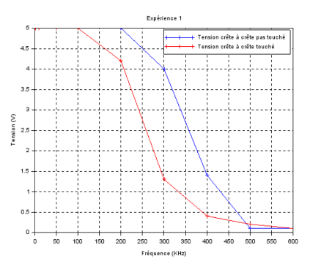
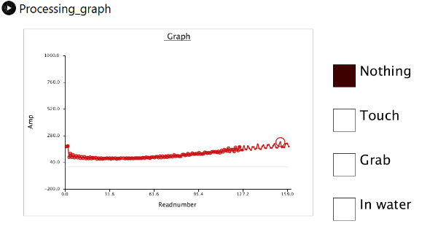
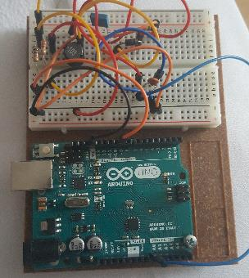
Résultats des Expériences
Expérience 1 : Un premier capteur capacitif
Expérience 2 : Montage de base pour la smart patate
3

Slide 4
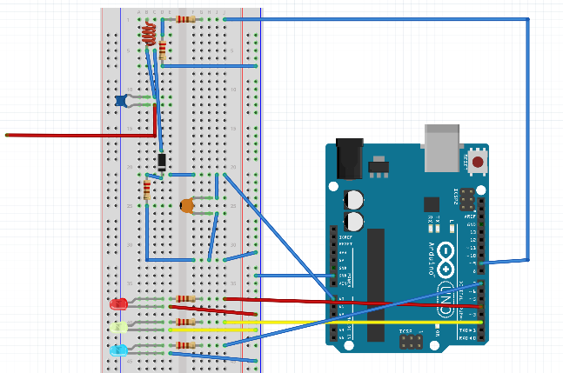
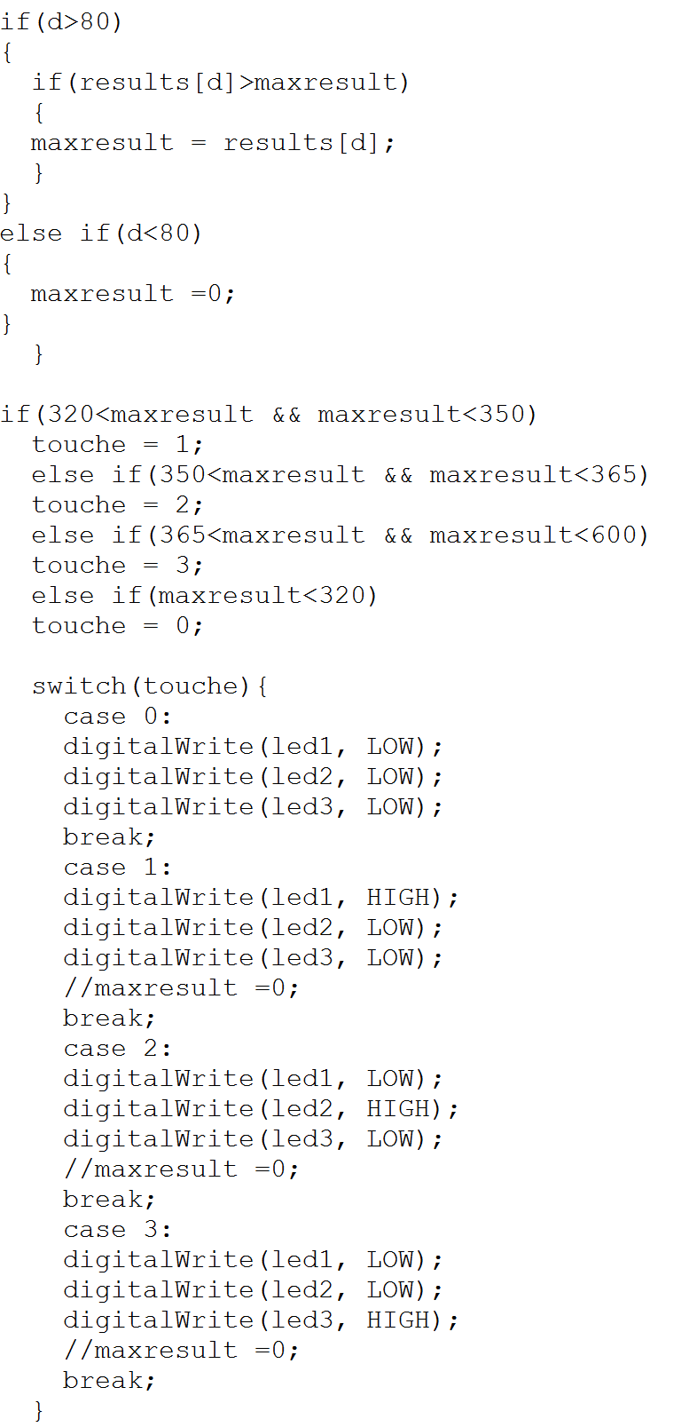
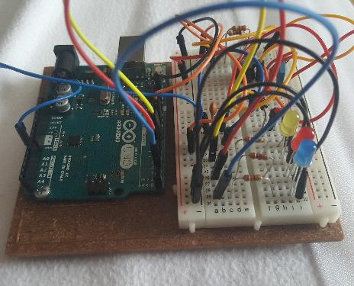
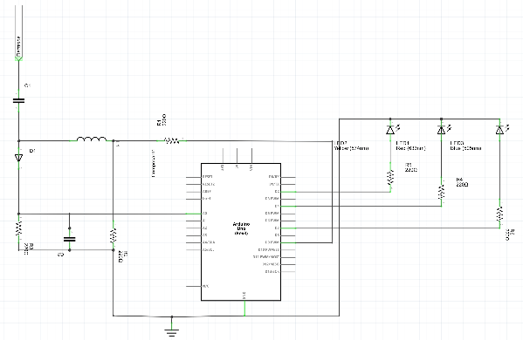
Prototype
Schéma du Prototype
Code du Prototype
4

Slide 5
BILAN DU PROJET
Travail de groupe
Connaissance des filtres
Programmation arduino / processing
Montage circuit
Gestion du temps
5

